Slide 1
게시판 프로젝트
김예은
Notes:
지금부터 게시판 프로젝트 발표를 시작하겠습니다. 발표를 진행할 김예은입니다.

Slide 2
목차
1 개요
2 화면 설계
3 테이블 설계
4 클래스 다이어그램
5 시퀀스 다이어그램
6 시연
Notes:
목차는 다음과 같습니다.

Slide 3
1. 개요
Notes:
첫번째는 개요입니다.

Slide 4
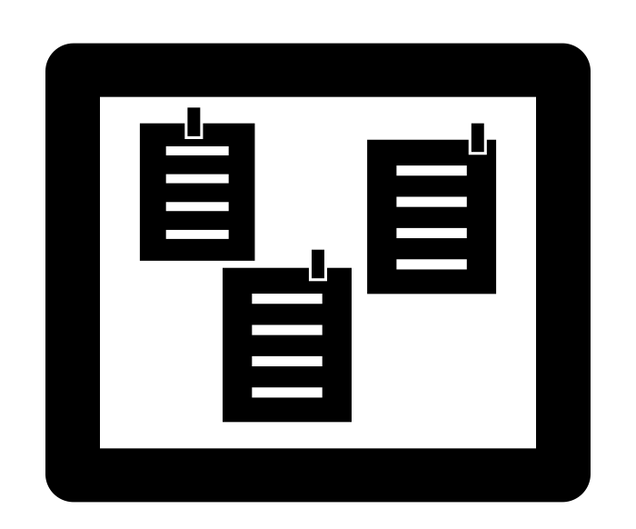
개요
누구나 이용할 수 있는 자유게시판
Notes:
누구나 이용할 수 있는 자유게시판을 구현하고자 하였습니다.

Slide 5
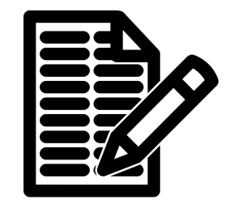



개요
게시글 작성, 수정
게시글 조회
게시글 검색
게시글 삭제
Notes:
최소 기능은 게시글 작성, 수정, 게시글 조회, 게시글 검색, 게시글 삭제가 있습니다.

Slide 6




개요 - 개발환경
Notes:
개발환경은 다음과 같습니다.
Java 1.8을 사용하였고, WAS로는 아파치 톰캣, DBMS로는 오라클을 사용하였습니다.
개발 툴은 이클립스를 사용하였습니다.

Slide 7
개요 - 프로젝트 구조
DBMS
Web Client
Web Application Server
DB
Notes:
구조는 다음과 같습니다.
Web client가 요청을 하면 WAS에서는 JDBC API를 통하여 DBMS와 연동을 합니다. 이를 통해 DB에 접근을 하여 필요한 데이터를 저장하고 가져오도록 합니다. 이렇게 가져온 데이터를 조작하여 클라이언트에게 응답을 보냅니다.

Slide 8
2. 화면 설계
Notes:
다음은 화면설계입니다.

Slide 9
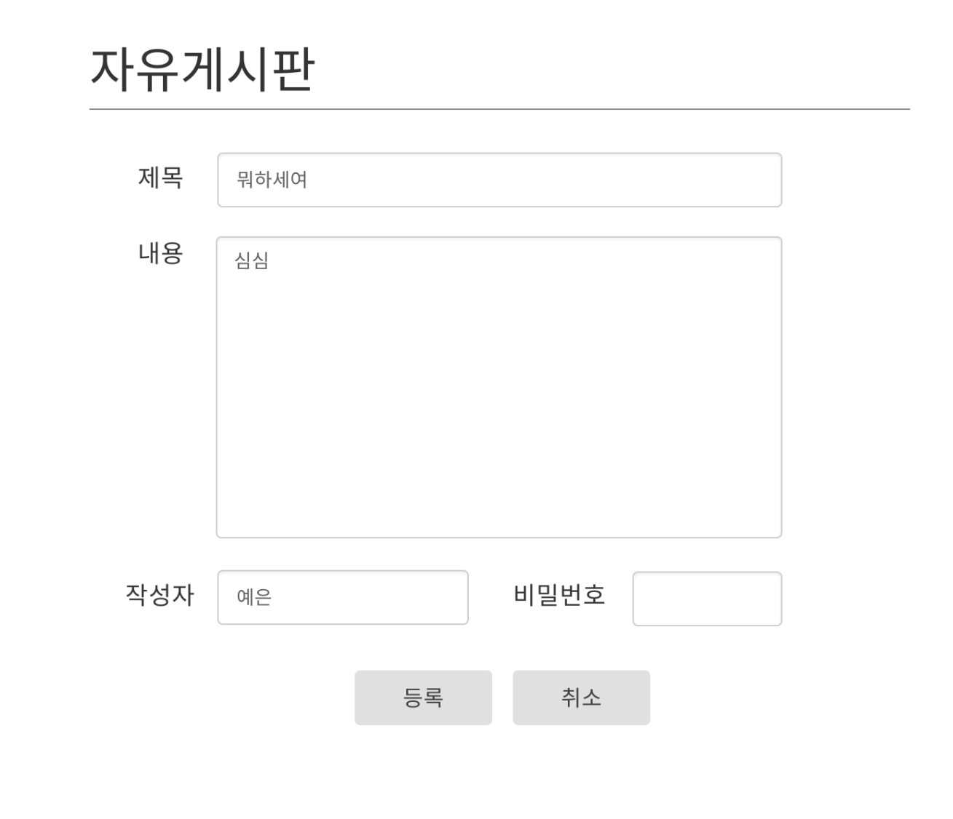
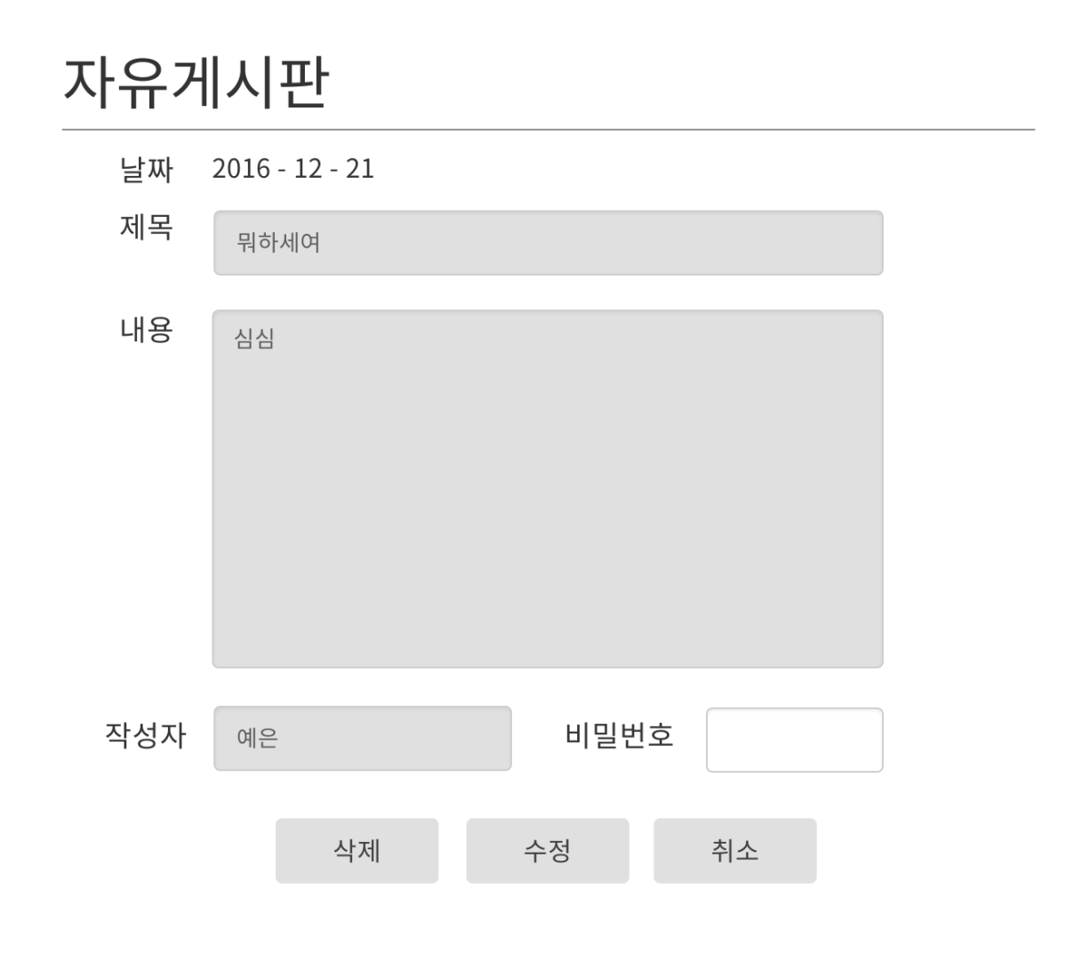
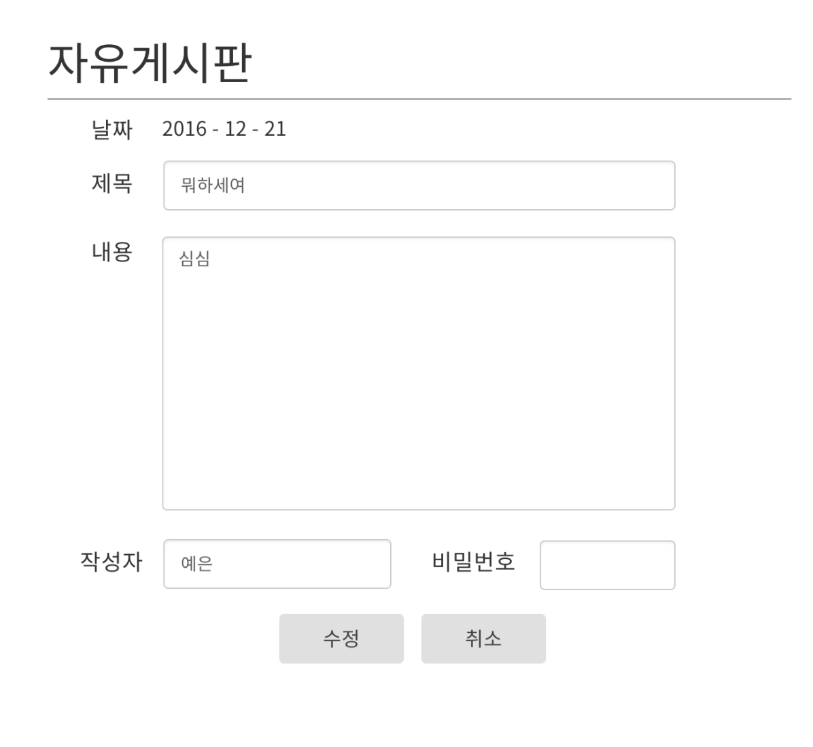
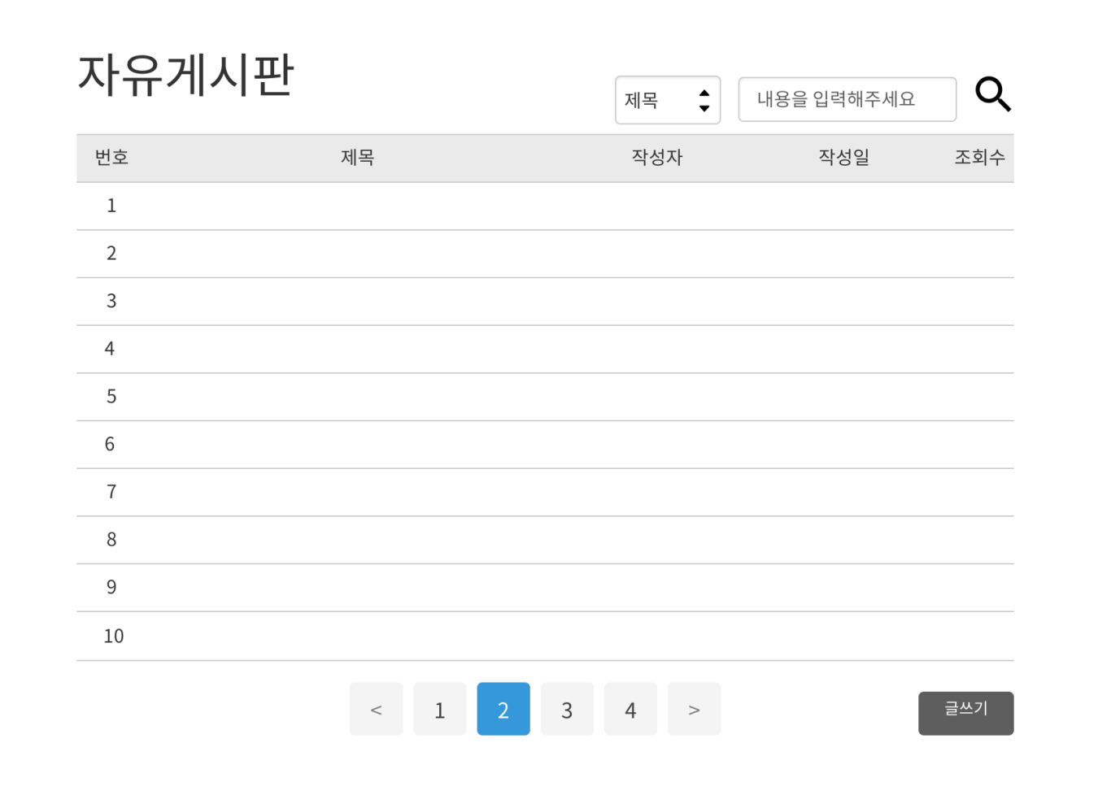
화면설계
Notes:
다음과 같이 화면을 구성하였습니다.

Slide 10
3. 테이블 설계
Notes:
다음은 테이블 설계입니다.

Slide 11
테이블 설계
NO | 컬럼명 | 자료형 | 길이 | 유일키 | NULL허용
1 | registerNo | number | 10 | Y | N
2 | title | varchar2 | 150 | N | N
3 | content | varchar2 | 1500 | N | N
4 | writer | varchar2 | 30 | N | N
5 | password | varchar2 | 30 | N | N
6 | writeDate | varchar2 | 30 | N | N
7 | count | number | 10 | N | N
PK
Notes:
디비의 테이블 설계는 다음과 같습니다. 여기서 등록번호를 PK로 가지도록 하였습니다.

Slide 12
4. 클래스 다이어그램
Notes:
다음은 클래스 다이어그램입니다.

Slide 13
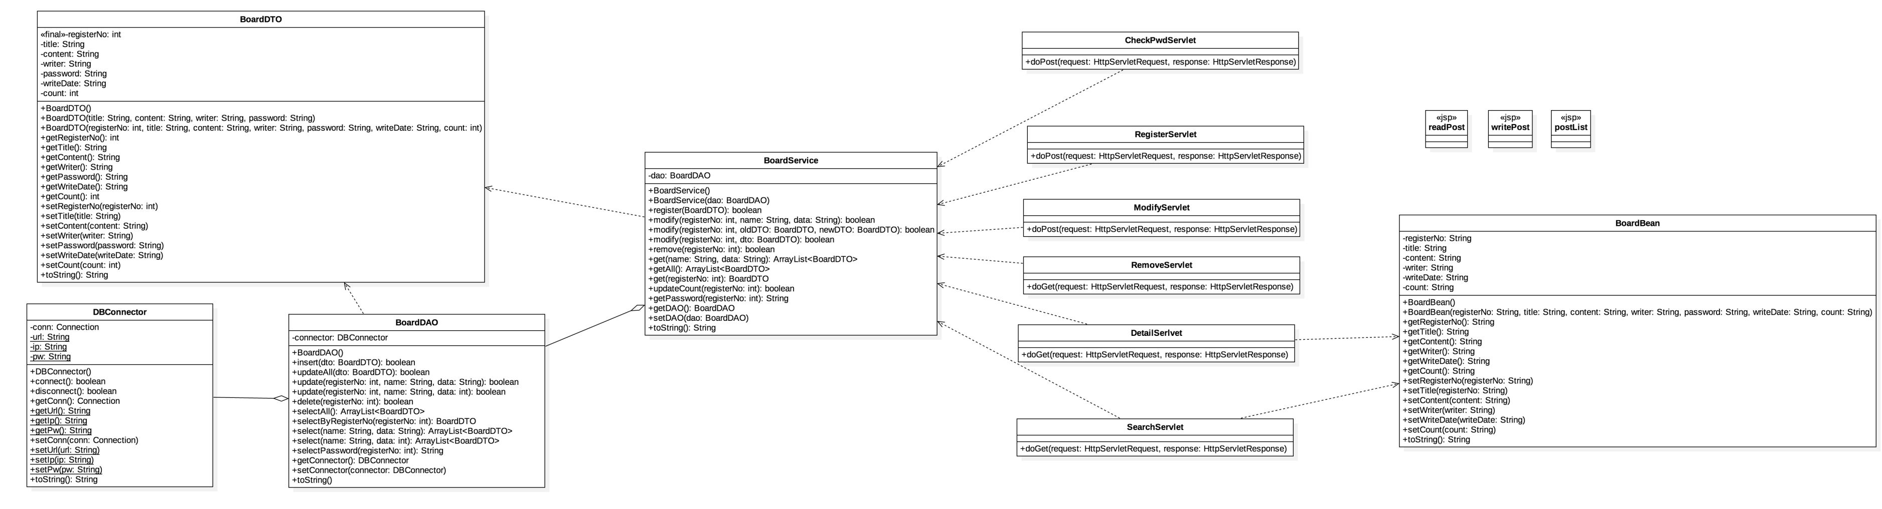
클래스 다이어그램
Controller
View
Model
Notes:
전체 클래스 다이어그램은 다음과 같습니다.
Model은 POJO를 , Controller는 Servlet, View는 JSP로 만들어 웹 어플리케이션에 Model2를 적용하였습니다.

Slide 14
클래스 다이어그램 – View
<<jsp>> readPost
<<jsp>> writePost
<<jsp>> postList
Notes:
View에 해당하는 클래스 다이어그램은 다음과 같이 세개의 jsp가 있습니다.

Slide 15
클래스 다이어그램 - Model
BoardDAO
-conn:DBConnector
+<<constructor>> +<<getter&setter>> +insert(dto:BoardDTO): boolean +updateAll(dto:BoardDTO): boolean +delete(registerNo:int): boolean +selectAll(): ArrayList<BoardDTO> +selectByRegisterNo(registerNo:int): BoardDTO +select(name:String, data:String): ArrayList<BoardDTO> +select(name:String, data:int): ArrayList<BoardDTO> +selectPassword(registerNo:int): String
DBConnector
-conn:Connection -url:String -ip:String -pw:String
+<<constructor>> +<<getter&setter>> +connect():boolean +disconnect():boolean
Notes:
Model의 클래스 다이어그램은 다음과 같습니다. DB와 연결을 하도록 해주는 DBConnector클래스와 DB에 insert, update, delete, select를 할 수 있는 DAO가 있습니다.

Slide 16
클래스 다이어그램 - Model
BoardService
-dao: BoardDAO
+<<constructor>> +<<getter&setter>> +register(BoardDTO):boolean +modify(registerNo:int, dto:BoardDTO): boolean +remove(registerNo:int): boolean +get(name:String, data:String): ArrayList<BoardDTO> +getAll(): ArrayList<BoardDTO> +get(registerNo:int): BoardDTO +updateCount(registerNo:int): boolean +getPassword(registerNo:int): String
Notes:
이러한 DAO와 Controller 사이에 Service 클래스를 가지고 있습니다. 이 클래스에서는 추가적인 연산작업이 이루어집니다.

Slide 17
클래스 다이어그램 - Controller
Post 방식 이용
CheckPwdServlet
doPost(request:HttpServletRequest, response:HttpServletResponse)
RegisterServlet
doPost(request:HttpServletRequest, response:HttpServletResponse)
ModifyServlet
doPost(request:HttpServletRequest, response:HttpServletResponse)
Notes:
Controller에 해당하는 Servlet클래스는 다음과 같습니다. Post방식을 가진 서블릿입니다.

Slide 18
클래스 다이어그램 - Controller
Get 방식 이용
RemoveServlet
doGet(request:HttpServletRequest, response:HttpServletResponse)
DetailServlet
doGet(request:HttpServletRequest, response:HttpServletResponse)
SearchServlet
doGet(request:HttpServletRequest, response:HttpServletResponse)
Notes:
Get방식을 가진 서블릿입니다.

Slide 19
클래스 다이어그램 - VO
BoardDTO
-registerNo:int -title: String -content:String -writer:String -password:String -writeDate:String -count:int
+<<constructor>> +<<getter&setter>>
BoardBean
-registerNo:String -title: String -content:String -writer:String -writeDate:String -count:String
+<<constructor>> +<<getter&setter>>
Notes:
VO에 해당하는 DTO와 Bean 클래스입니다. DB하나의 레코드에 해당하는 BoardDTO가 있습니다. BoardBean 클래스는 화면에 뿌리기 위한 VO이기 때문에 모두 String타입으로 설정하고, 필요하지않은 필드는 제외하였습니다.

Slide 20
5. 시퀀스 다이어그램
Notes:
다음은 시퀀스 다이어그램입니다.

Slide 21
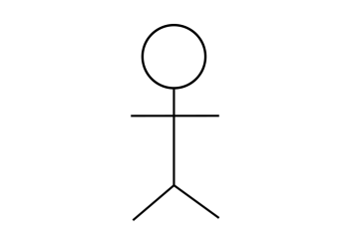
시퀀스 다이어그램
게시글 목록을 조회하다
: postList
: SearchServlet
1. 게시글 목록 조회를 요청하다
2. doGet(request,response)
Notes:
게시글 목록 조회에 해당하는 시퀀스 다이어그램을 설명하도록 하겠습니다. 사용자가 게시글 목록 조회를 요청합니다. 컨트롤러가 게시글 목록 조회를 요청하면 컨테이너가 서블릿을 구동하여 서비스 메소드를 호출하고 그 내부에서 searchServlet의 doGet메소드를 호출합니다.

Slide 22
시퀀스 다이어그램
게시글 목록을 조회하다
:BoardService
: BoardDAO
: DBConnector
3. <<create>>
4. <<create>>
5. <<create>>
Notes:
doGet메소드 내부에서는 BoardService를 생성합니다. BoardService 생성 시점에 BoardDAO, DBConnector가 생성이 됩니다.

Slide 23
시퀀스 다이어그램
게시글 목록을 조회하다 ; 전체목록
:BoardService
: BoardDAO
: DBConnector
6. getAll()
7. SelectAll()
8. connect()
9. getConn()
10. disconnect()
Notes:
만약 전체 목록을 조회한다면 생성 후 BoardService의 getAll()메소드를 통해 BoardDAO의 SelectAll()메소드를 호출합니다. DAO내부에서는 DBConnector를 통해 DB와의 연결을 하고 디비의 레코드를 모두 가져오게 됩니다.

Slide 24
시퀀스 다이어그램
게시글 목록을 조회하다
:SearchServlet
:BoardService
: BoardDTO
: BoardBean
16. <<create>>
17. <<create>>
Notes:
후에 BoardDTO를 생성하여 반환합니다. 이 DTO를 BoardBean 타입으로 생성하여 반환하게 됩니다.

Slide 25
시퀀스 다이어그램
게시글 목록을 조회하다 ; 검색목록
:BoardService
: BoardDAO
: DBConnector
11. get(name:String, data:String)
12. Select(name:String, data:String)
13. connect()
14. getConn()
15. disconnect()
Notes:
만약 검색 목록을 조회한다면 생성 후 BoardService의 get()메소드를 통해 BoardDAO의 Select()메소드를 호출합니다. DAO내부에서는 DBConnector를 통해 DB와의 연결을 하고 디비의 레코드를 모두 가져오게 됩니다.

Slide 26
6. 시연
Notes:
다음은 시연을 보여드리도록하겠습니다.

Slide 27
Q & A
Notes:
질문을 받도록 하겠습니다.

Slide 28
감사합니다 ☺
Notes:
발표를 마치겠습니다. 감사합니다.

